Slide 1
2012학년도 봄 대동제 교통통제 (일자별)
일 자 | 교통통제시간 | 교통통제장소 | 행사명 | 비 고
5.23(수) | 9:30~24:00 | 정문~교시탑사이 도로 | 거리문화제 행사 및 풍물패 공연 (장소: 정문앞) | 무대 설치 및 공연으로 인한 차량통행 통제
5.24(목) | 9:30~19:00 | 교시탑~본관 사이 도로 | 토크콘서트 및 공연 | 무대 설치 및 공연으로 인한 차량통행 통제
5.22(화)~5.25(금) | 전일 | 노천극장 주변 | 주점 등 부대행사 | 헐떡고개 앞 봉쇄, 오비스홀주차장 내려가는길 앞 봉쇄, 정경대 대자보판 앞 봉쇄 차량통행 및 주차 통제

Slide 2
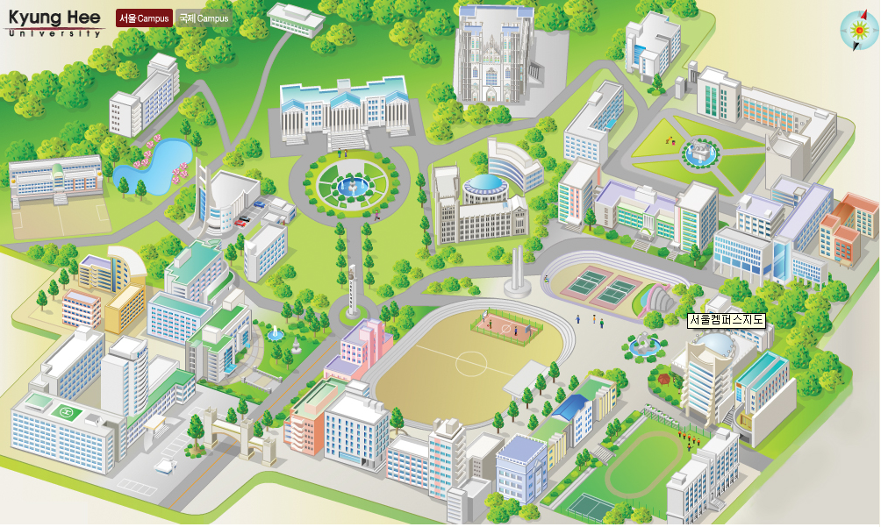
<봄 대동제 행사 관련 교통통제>
일시 : 5월 23일(수) 9:30~24:00
장소 : 정문~교시탑
교통통제선

Slide 3
<봄 대동제 행사 관련 교통통제>
일시 : 5월 24일(목) 9:30~19:00
장소 : 교시탑~본관
교통통제선

Slide 4
<봄 대동제 행사 관련 교통통제>
일시 : 5월 22일 ~ 25일
장소 : 노천극장 주변
(봉쇄: 헐떡고개 앞, 오비스홀주차장 내려가는길 앞, 정경대 대자보판 앞)
교통통제선

